Slide 1
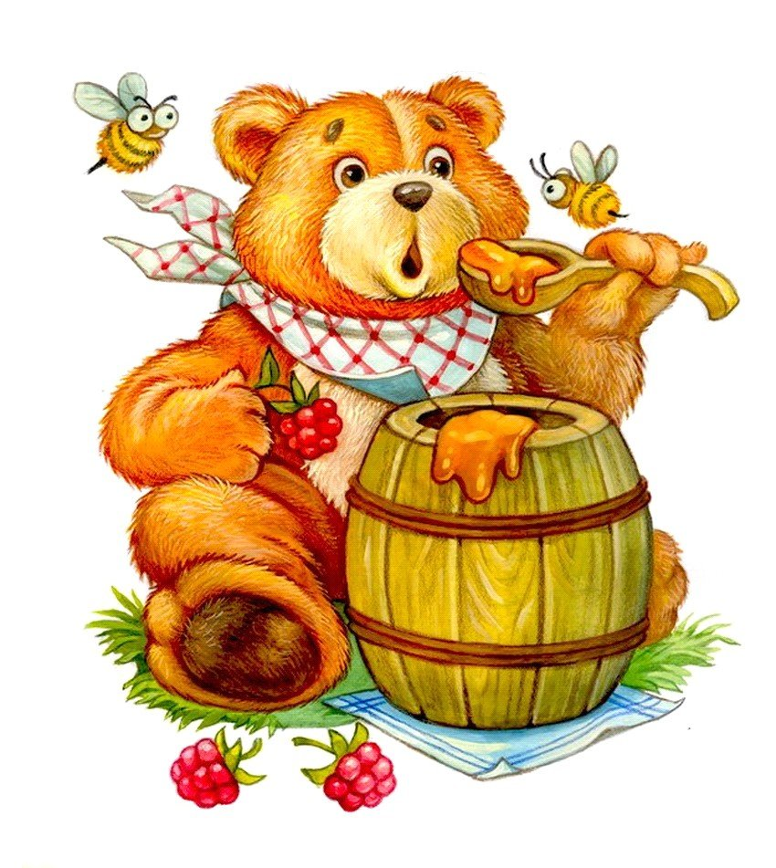
Тура мағыналы сөздер

Slide 2
Ауыспалы мағыналы сөздер

Slide 3

Өткір
қайшы
Қалың
қайшы
Әдемі
гүл
Қалың
көрпе
Өткір
пышақ
Суық
жел
Қалың
кітап
Терең
құдық
Адамның
көзі

Slide 4
Ашық
аспан
Жылы
су
Есіктің
кілті
Алтын
кілт
Қара
бұлт
Аттың
басы
Биік
тау
Адамның
тілі
Қара
тас

Slide 5
Ыдыстың
түбі
Өткір
ой
Қалың
ел
Әдемі
әуен
Жылы
сөз
Терең
мағына
Бұлақтың
көзі
Суық
хабар
Ашық
мінез

Slide 6
Білімнің
кілті
Алтын
адам
Қара
ниет
Күннің
көзі
Биік
мақсат
Алтын
уақыт
Әңгіменің
басы
Сағаттың
тілі
Тас
жүрек

